Slide 1
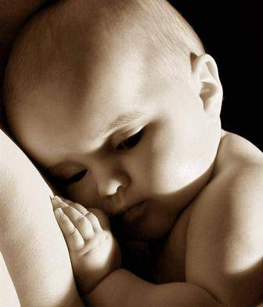
Сестринский уход за родильницами с физиологическим течением послеродового периода.

Slide 2
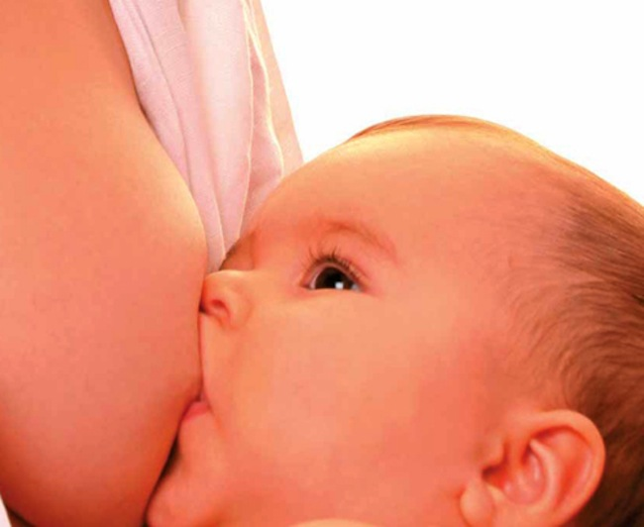

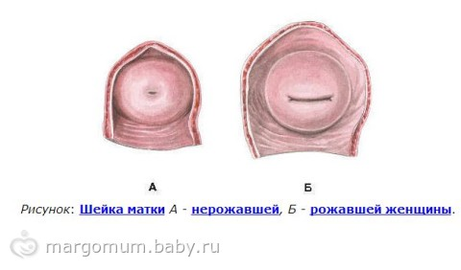
Изменения в организме родильницы

Slide 3
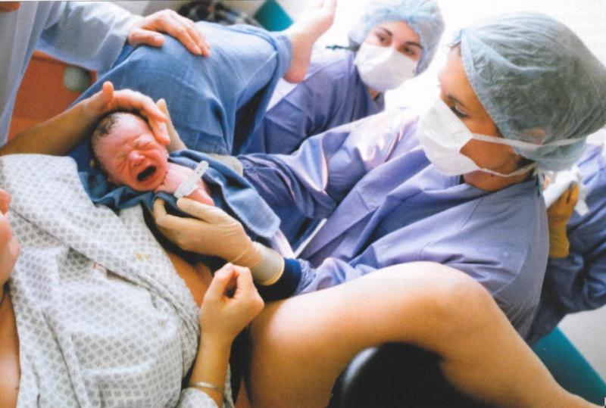

Особенности асептики ранний послеродовый период

Slide 4
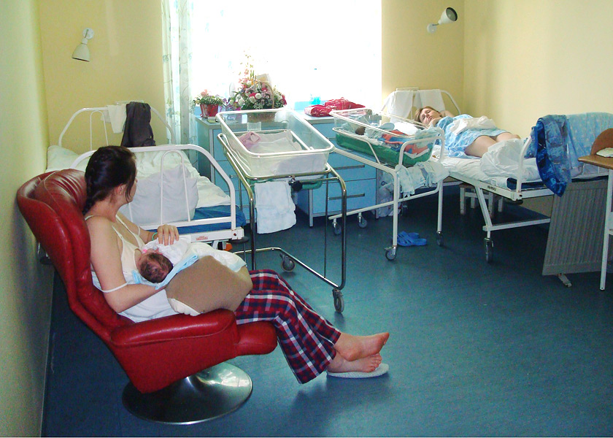
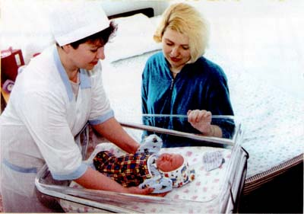
Особенности асептики ранний послеродовый период

Slide 5
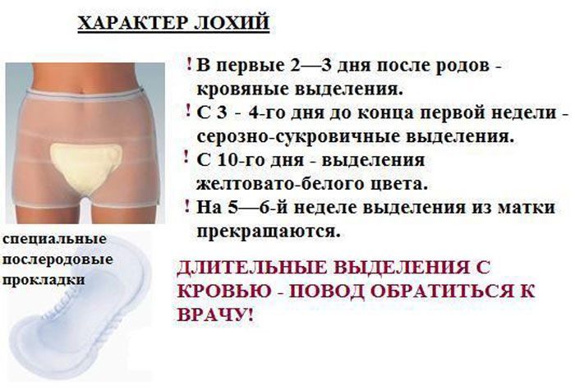
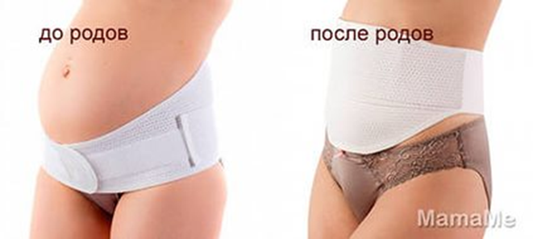
Уход за родильницей в послеродовом периоде

Slide 6
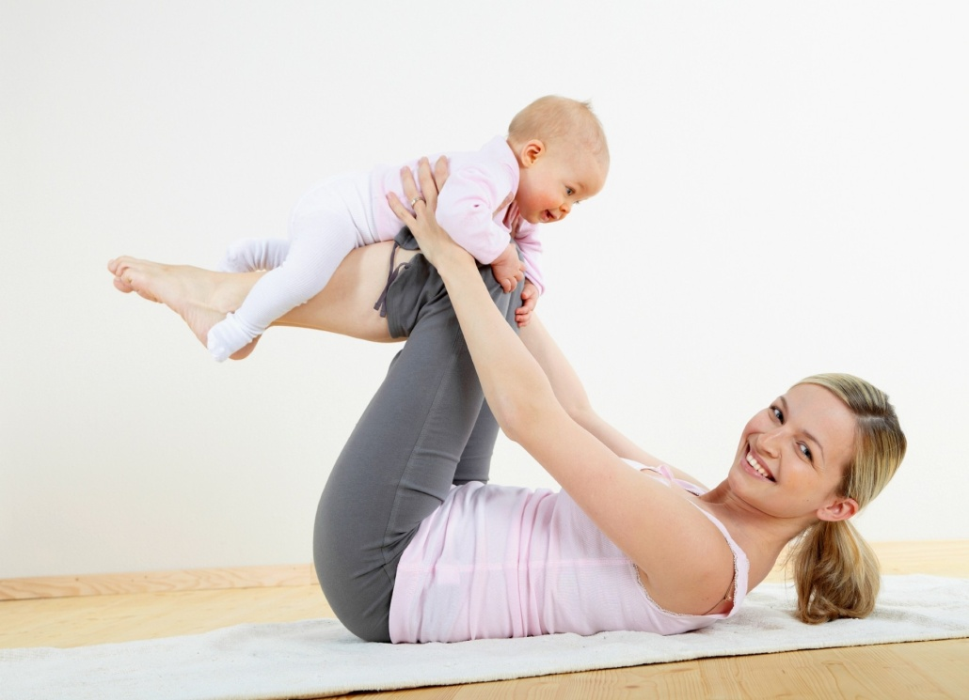

Уход за родильницей в послеродовом периоде

Slide 7

Спасибо за внимание!

